Slide 1
Новый Оскол

Slide 2
Герб г. Новый Оскол
Исторический герб
Современный герб

Slide 3
Описание герба: "В первой части герб Курский. Во второй части щита три большие рыбы, называемые вырезуб, ловящиеся в реке Оскол, каковых в других реках нигде не находится

Slide 4
Описание герба: "В золотом поле три лазоревых вырезуба: два и один. В вольной части герб Белгородской области".

Slide 5
Изображение крепости Царев-Алексеев с плана середины XVII в.

Slide 6
«Старый» Новый Оскол

Slide 8
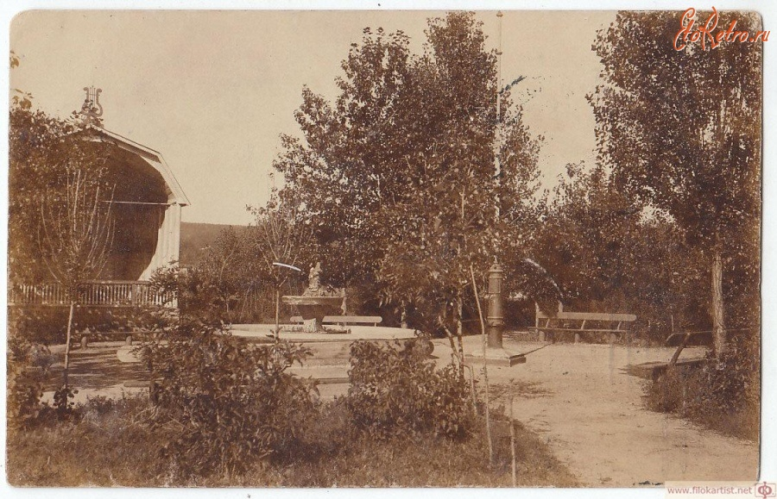

Slide 12
Почему наша река называется Оскол

Slide 13
Памятник основателю города Новый Оскол Алексею Михайловичу Романову

Slide 14
Памятник воинам 69 – й армии, освобождавшим Новый Оскол

Slide 15
Скульптурный бюст А.С. Костицина

Slide 16
Мраморная доска с надписью

Slide 17
Мемориал Воинской Славы

Slide 18
Аллея Славы Героев

Slide 19
Новооскольцы – Герои Советского Союза
1.Коняев Анатолий Михайлович 2.Мосьпанов Илья Петрович 3.Бондарев Андрей Леонтьевич 4.Швец Иван Стефанович 5.Желтобрюх Иосиф Трофимович 6.Сушков Филипп Тимофеевич 7.Кладиев Виктор Сидорович 8.Аноприенко Михаил Григорьевич 9.Косенко Петр Иванович 10.Литвинов Федор Павлович 11.Лапин Роман Никифорович 12.Васильченко Александр Григорьевич

Slide 20
Новооскольцы – Герои Социалистического Труда:
1.Мирошниченко Александр Иванович 2.Парфенова Евдокия Ивановна 3.Понедельченко Александра Егоровна 4.Рудавин Николай Викторович 5.Сафронова Вера Степановна

Slide 21
«Стенки – Изгорья»

Slide 22
«Стенки – Изгорья»

Slide 25
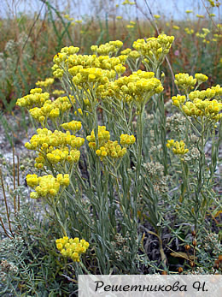

Slide 27
Новый Оскол

